Slide 1



Workshop im Modul Web Technologien (WT)
Medieninformatik Master
Sommersemester 2022
. 05 July .2022
Javad Alamdar & Sarfaroz Khakimov

Slide 2

Agenda
Einführung
VueJS
Hintergrund
Vergleichen React & Angular & Vue
Install
Struktur von Vue
Aufgabe 1
Tailwind CSS
CSS Evolution
CSS
SASS
BEM
CSS-Moduls
Styled Components
CSS Frameworks
Utility-First CSS Framework
Code Beispiel
Utility-Klassen
Vor- und Nachteile
Tailwind CSS verwenden
Aufgabe 2-3
Zusammenfassung
Javad Alamdar & Sarfaroz Khakimov- SS 2022
Web Technologien - Medieninformatik(Ma.)

Slide 3





Einführung
In diesem Workshop werden zunächst die Grundlagen des Vue.js-Frameworks gegeben und die Tailwind-Klassen in Vue-Komponenten verwendet. Der Schwerpunkt des Workshops liegt auf dem Utility-First CSS Konzept und TailwindCSS
Javad Alamdar & Sarfaroz Khakimov- SS 2022
Web Technologien - Medieninformatik(Ma.)

Slide 4

Javad Alamdar & Sarfaroz Khakimov- SS 2022
Web Technologien - Medieninformatik(Ma.)

Slide 5
Hintergrund
Die Geschichte von Vue.js beginnt im Jahr 2013, als Evan You bei Google arbeitete und er veröffentlichte Vue.js offiziell im Jahr 2014.
Vue.js ist ein JavaScript-Framework für Frontendentwicklung.
Verwendung von Electron Framework für die Entwicklung von Desktop- und mobilen Anwendungen.
Vue.js Prinzipien des „Model View ViewModel“, kurz MVVM-Entwurfsmusters in den Fokus rückt.
License: MIT License
Geschrieben in: TypeScript
Aktuellste Version : 3.2 veröffentlichte im August 5, 2021
Javad Alamdar & Sarfaroz Khakimov- SS 2021
Web Technologien - Medieninformatik(Ma.)

Slide 6


Vergleichen React & Angular & Vue
Pro :
Schnelles Laden von neuen Daten.
Ermöglicht die Trennung von Daten und Präsentation.
Der Start ist einfach und erfordert nicht viel Übung.
Verwendet Jest als Test-Runner.
Con :
Es handelt sich nur um eine JavaScript-Bibliothek, nicht um ein Framework.
Keine Möglichkeit zur Implementierung einer MVC-Architektur.
Pro :
Angular Templates sind HTML-Strukturen
Ermöglicht MVC-Architektur.
Einfache Unit- und End-to-End-Tests.
Con :
Langsame Ladezeit aufgrund der Ionic-App.
Um alle Änderungen am DOM zu erfassen, erstellt Angular für jede Bindung einen Watcher.
Um mit Angular arbeiten zu können, wird eine gewisse Einarbeitungszeit benötigt.
Pro :
Eine Liste von Werkzeugen und Bibliotheken.
Flexibilität und Einfachheit in der Anwendung.
Gründliche Dokumentation.
Con :
Begrenzte Community im Vergleich zu Angular und React
Die Anzahl der verfügbaren Plugins
Javad Alamdar & Sarfaroz Khakimov- SS 2022
Web Technologien - Medieninformatik(Ma.)

Slide 7
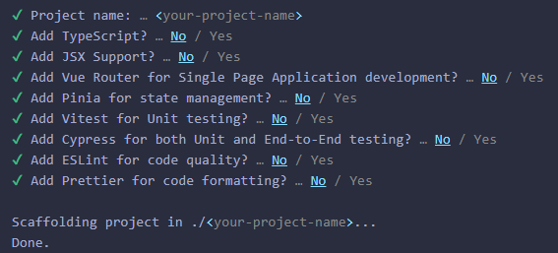
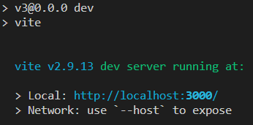
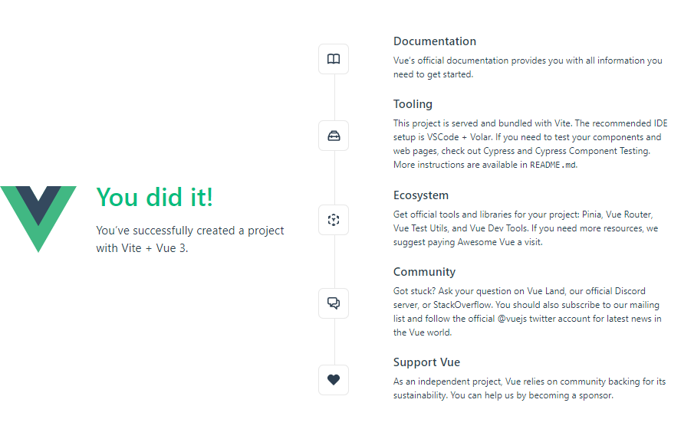
Install
Besuchen Sie die Website https://vuejs.org/
npm init vue@latest
Oder
npm init vue@3
Cd vue-project
Npm install
Npm run dev
Server erreichbar sein unter
http://localhost:3000/
Javad Alamdar & Sarfaroz Khakimov- SS 2022
Web Technologien - Medieninformatik(Ma.)

Slide 8
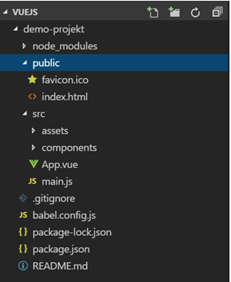
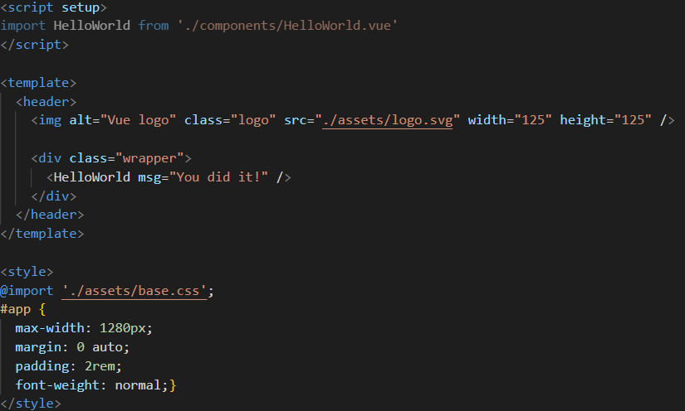
Struktur von Vue
Javad Alamdar & Sarfaroz Khakimov- SS 2022
Web Technologien - Medieninformatik(Ma.)

Slide 9
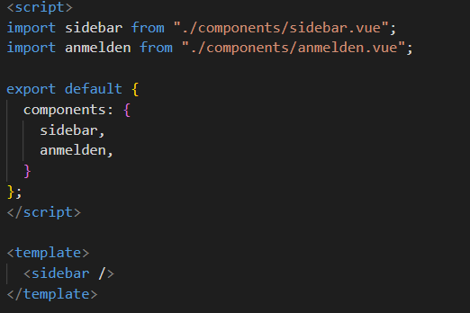
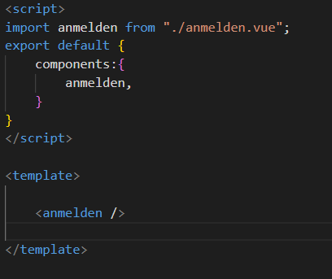
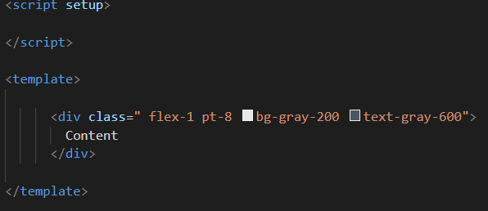
\ Multi Component
App.vue
sidebar.vue
anmelden.vue
Javad Alamdar & Sarfaroz Khakimov- SS 2022
Web Technologien - Medieninformatik(Ma.)

Slide 10
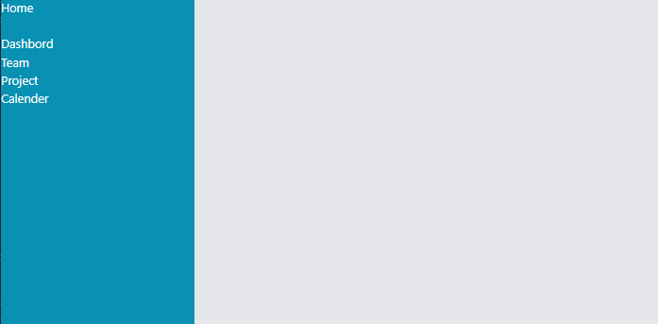
Aufgabe 1
Entwickeln Sie 2 Komponenten mit den Namen Sidebar.vue und Login.vue. Die Sidebar.vue muss als die Hauptkomponente betrachtet werden.
in Sidebar.vue eine Navigationsliste wie im Beispiel erstellen
Erstellen sie in der Anmelden.vue einen Contentbereich, der in Aufgabe 3 weiter entwickelt werden muss.
Javad Alamdar & Sarfaroz Khakimov- SS 2022
Web Technologien - Medieninformatik(Ma.)

Slide 11

Javad Alamdar & Sarfaroz Khakimov- SS 2022
Web Technologien - Medieninformatik(Ma.)

Slide 12

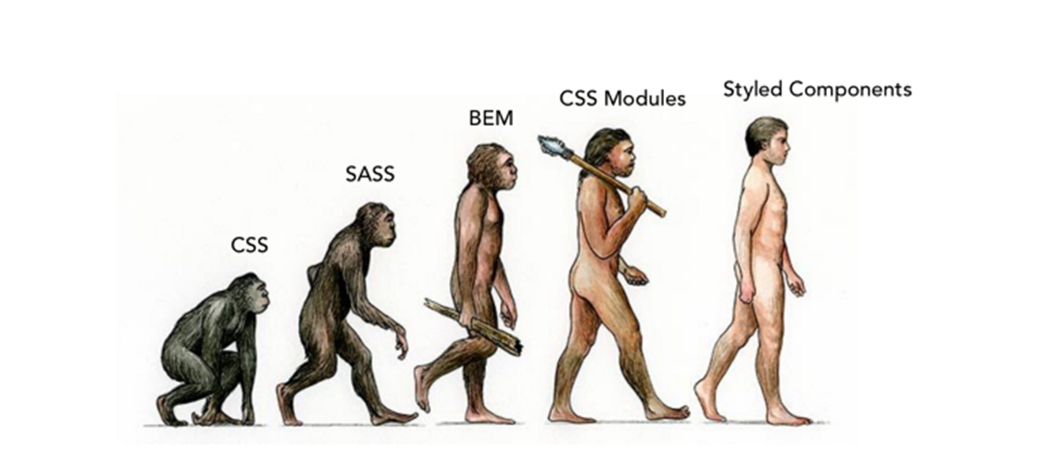
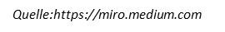
Javad Alamdar & Sarfaroz Khakimov- SS 2022
Web Technologien - Medieninformatik(Ma.)

Slide 13

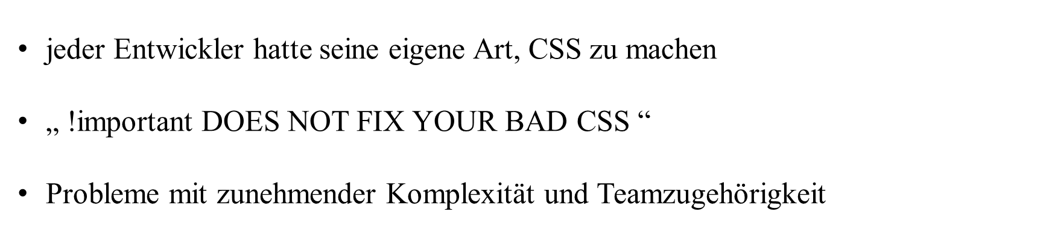
Javad Alamdar & Sarfaroz Khakimov- SS 2022
Web Technologien - Medieninformatik(Ma.)

Slide 14

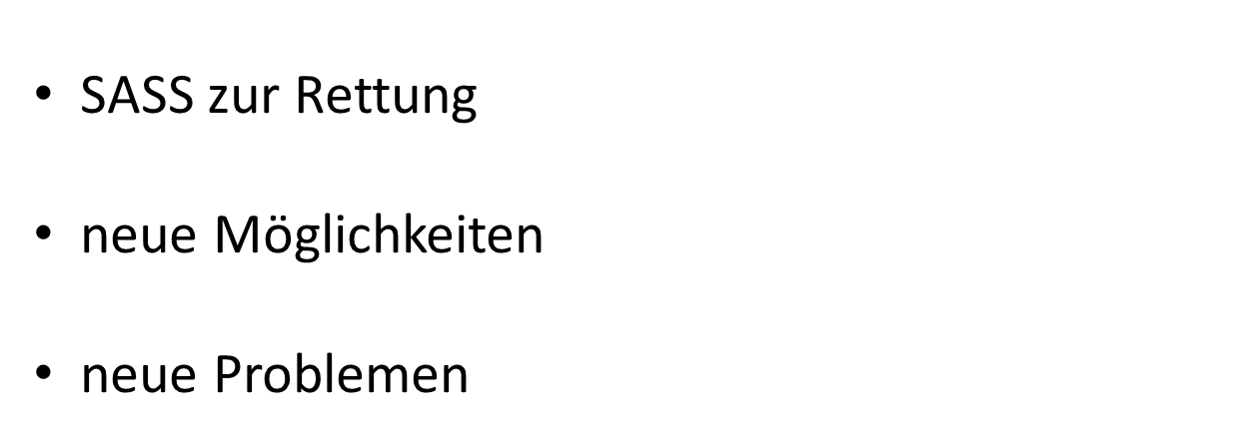
Javad Alamdar & Sarfaroz Khakimov- SS 2022
Web Technologien - Medieninformatik(Ma.)

Slide 15
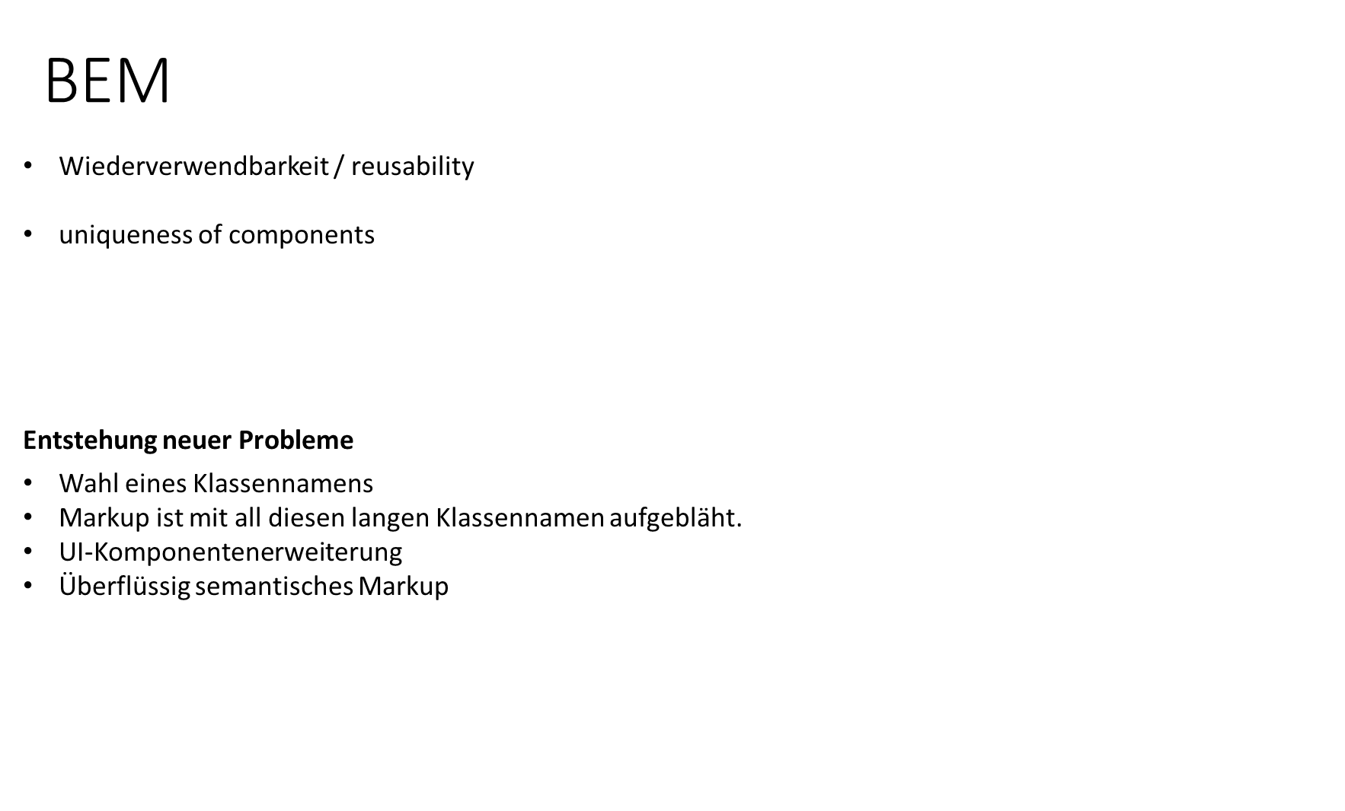
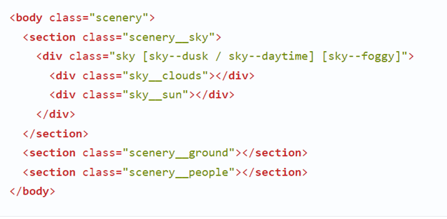

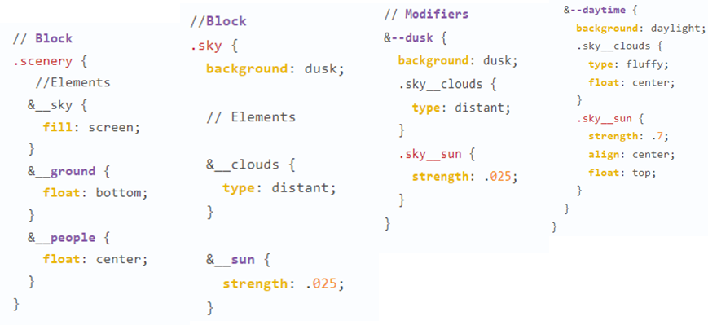

Javad Alamdar & Sarfaroz Khakimov- SS 2022
Web Technologien - Medieninformatik(Ma.)

Slide 16
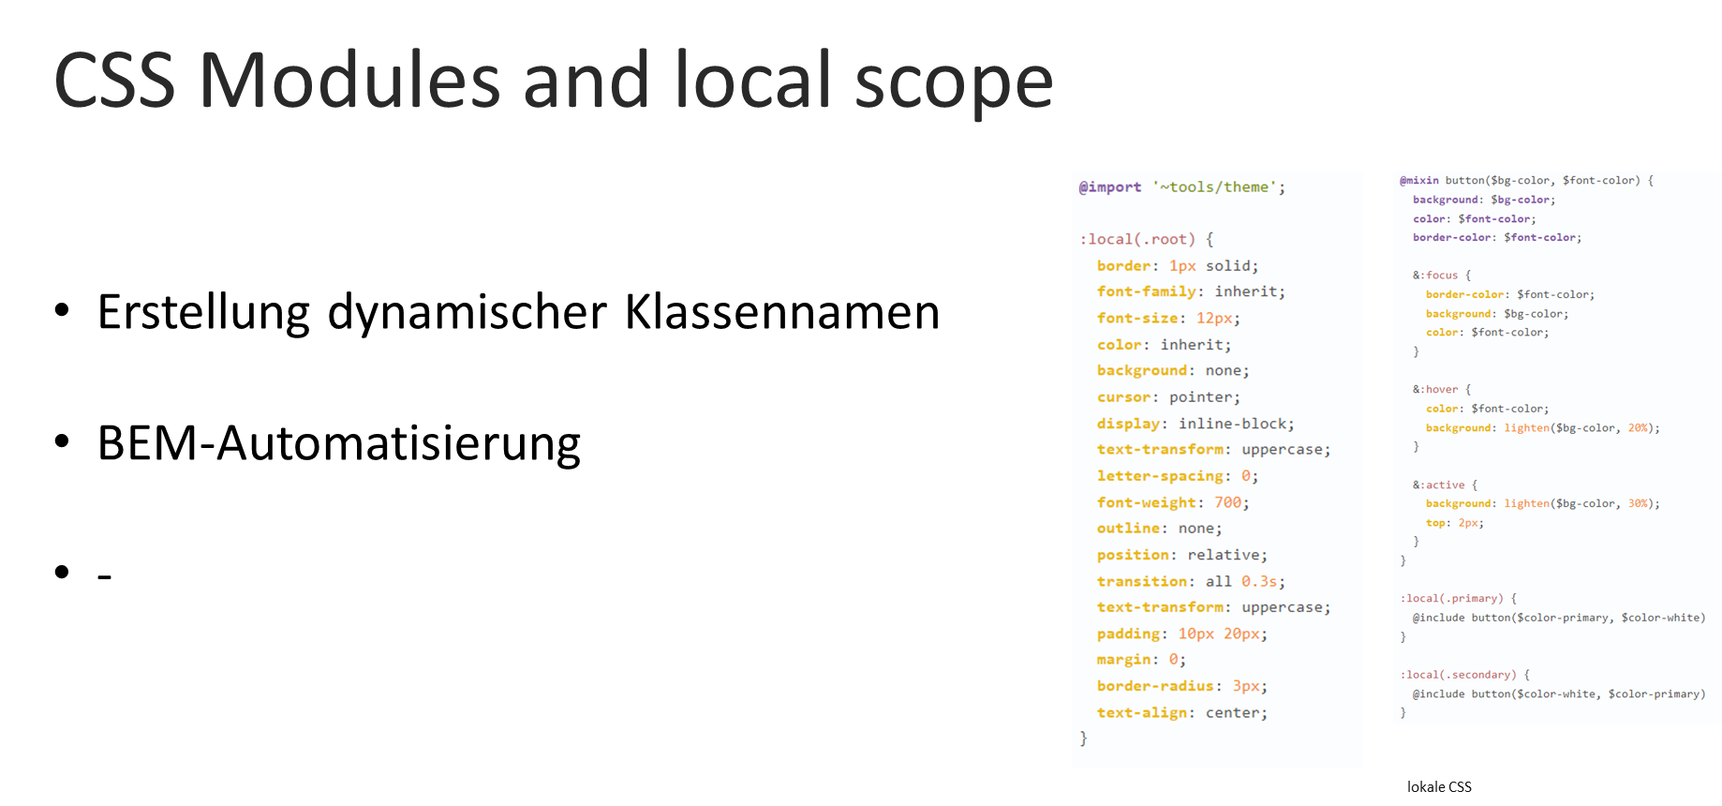
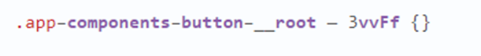
Javad Alamdar & Sarfaroz Khakimov- SS 2022
Web Technologien - Medieninformatik(Ma.)

Slide 17
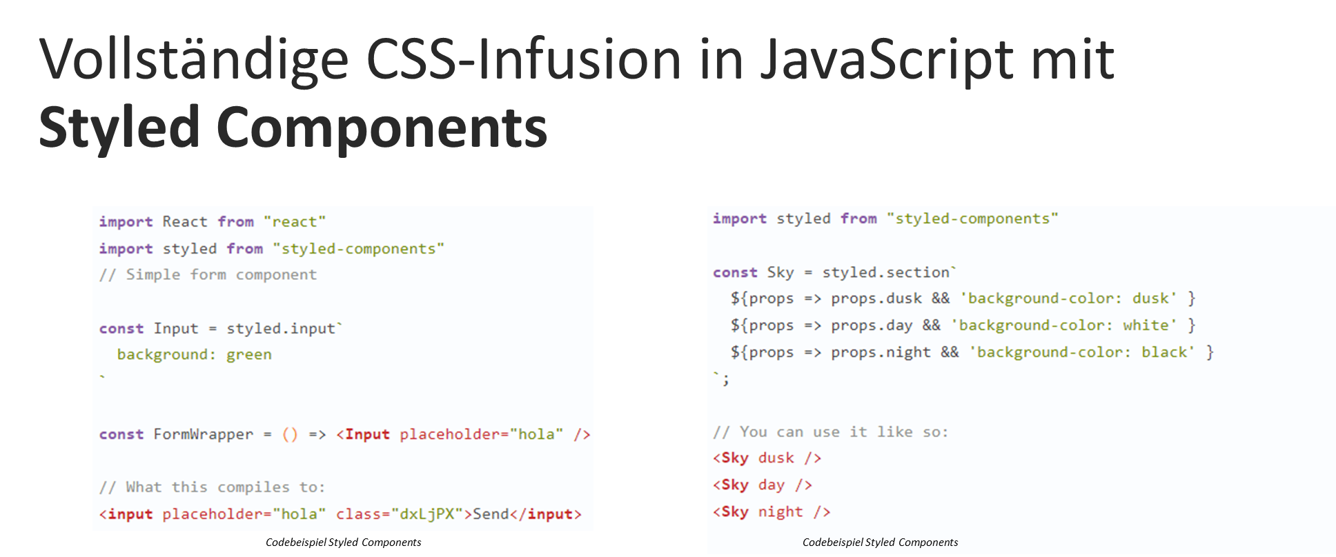
Javad Alamdar & Sarfaroz Khakimov- SS 2022
Web Technologien - Medieninformatik(Ma.)

Slide 18
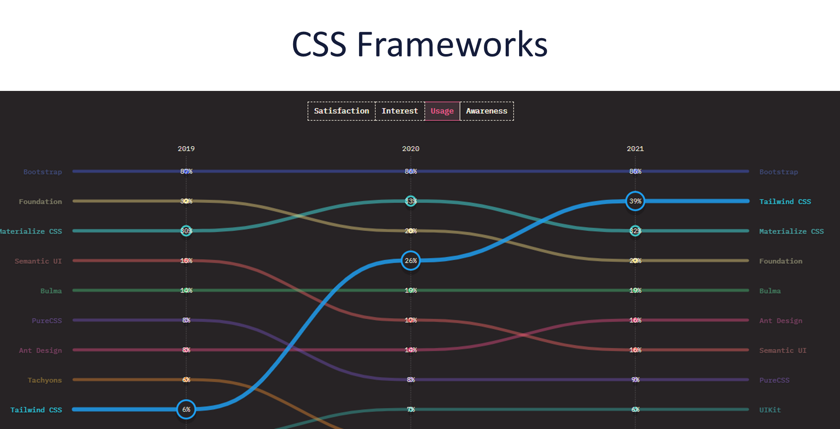
Javad Alamdar & Sarfaroz Khakimov- SS 2022
Web Technologien - Medieninformatik(Ma.)

Slide 19
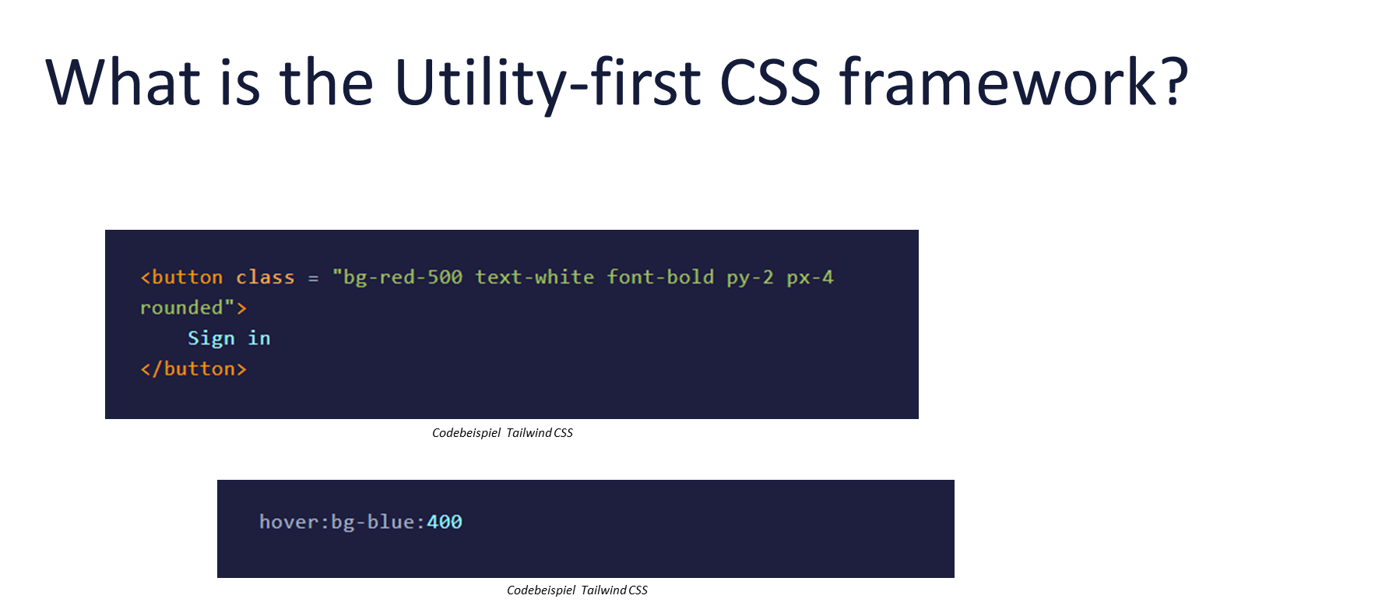
Javad Alamdar & Sarfaroz Khakimov- SS 2022
Web Technologien - Medieninformatik(Ma.)

Slide 20
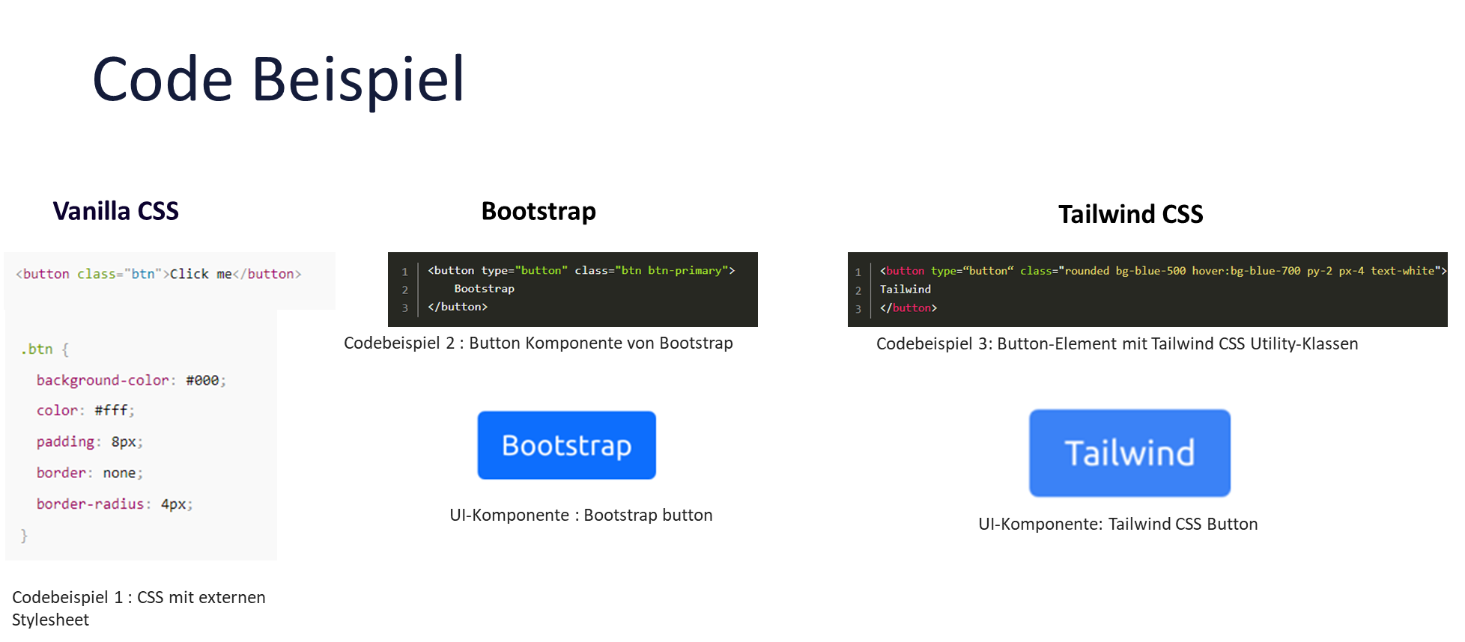
Javad Alamdar & Sarfaroz Khakimov- SS 2022
Web Technologien - Medieninformatik(Ma.)

Slide 21
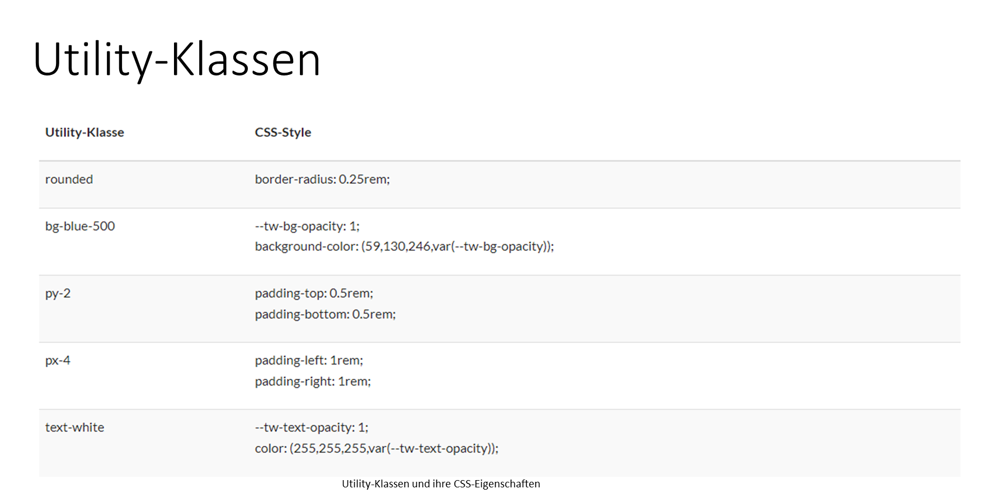
Javad Alamdar & Sarfaroz Khakimov- SS 2022
Web Technologien - Medieninformatik(Ma.)

Slide 22
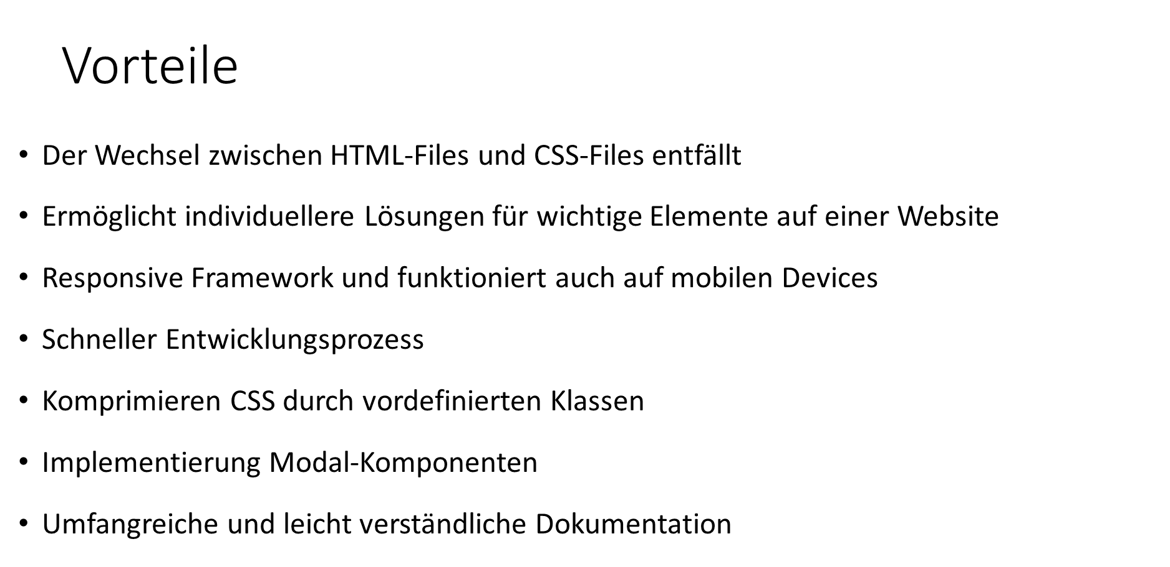
Javad Alamdar & Sarfaroz Khakimov- SS 2022
Web Technologien - Medieninformatik(Ma.)

Slide 23
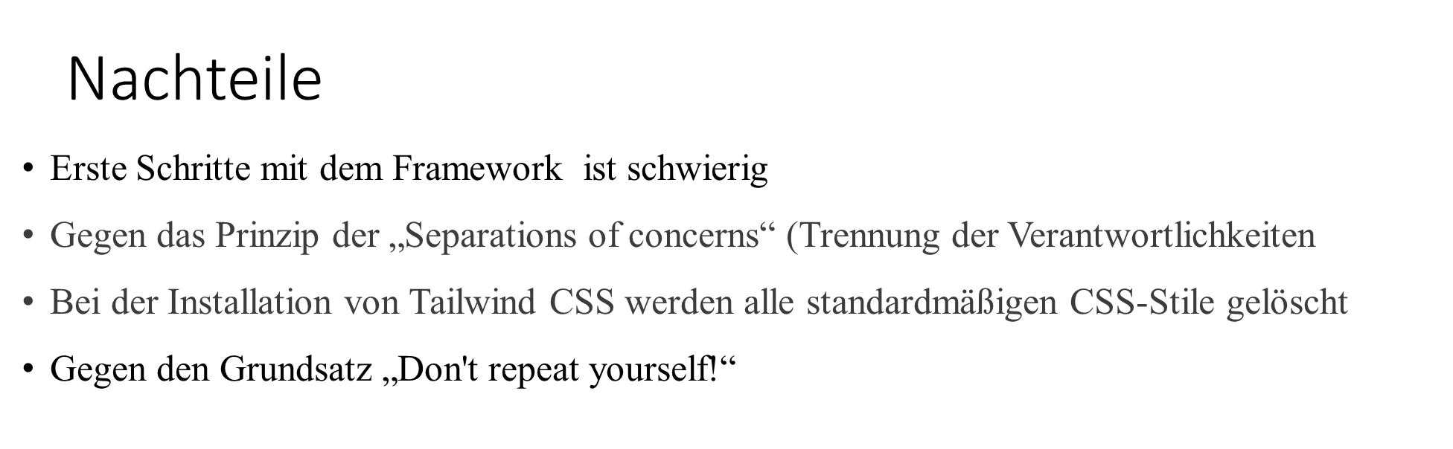
Javad Alamdar & Sarfaroz Khakimov- SS 2022
Web Technologien - Medieninformatik(Ma.)

Slide 24
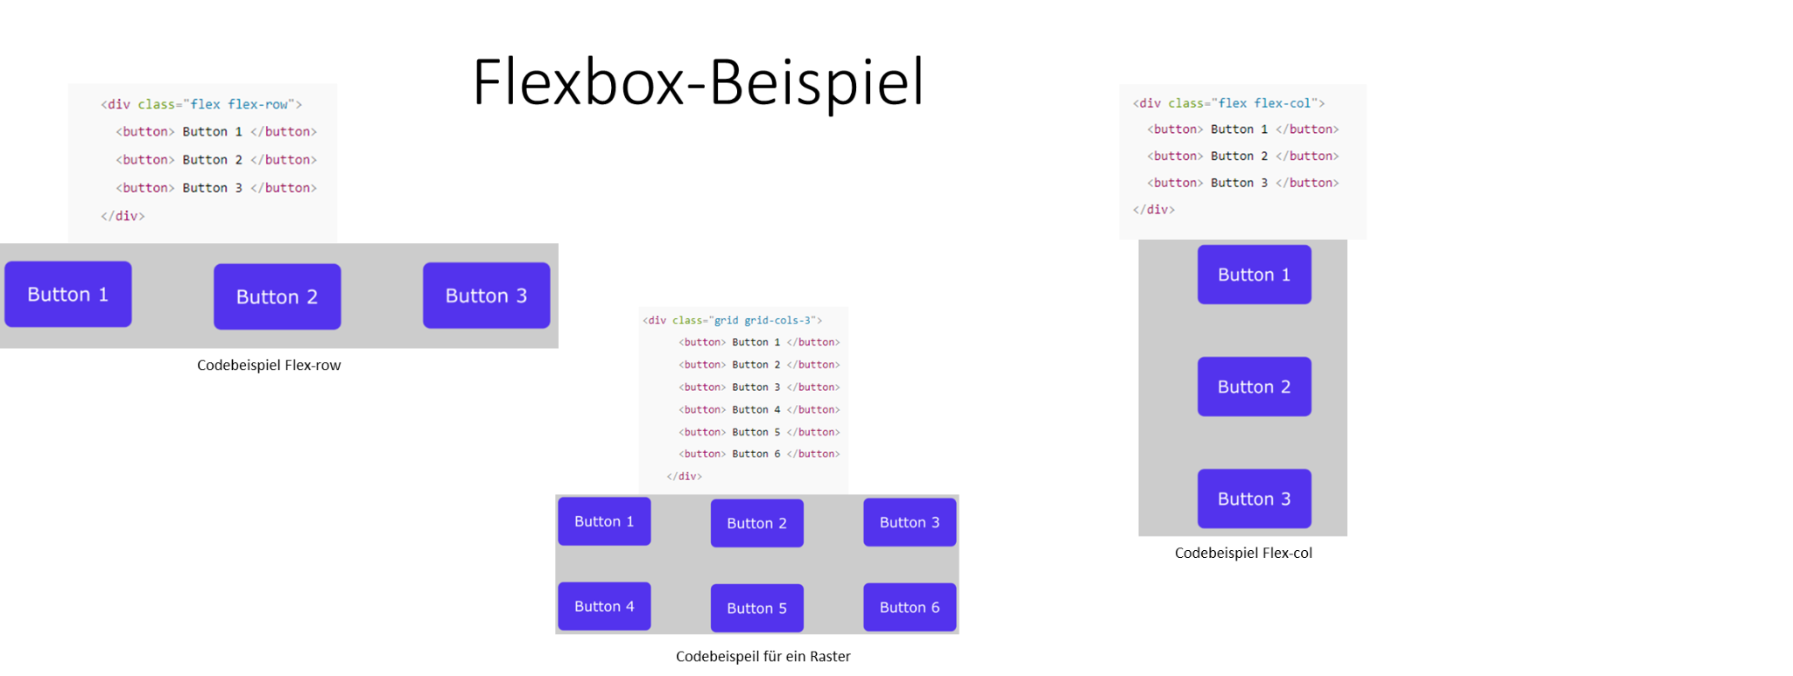
Javad Alamdar & Sarfaroz Khakimov- SS 2022
Web Technologien - Medieninformatik(Ma.)

Slide 25
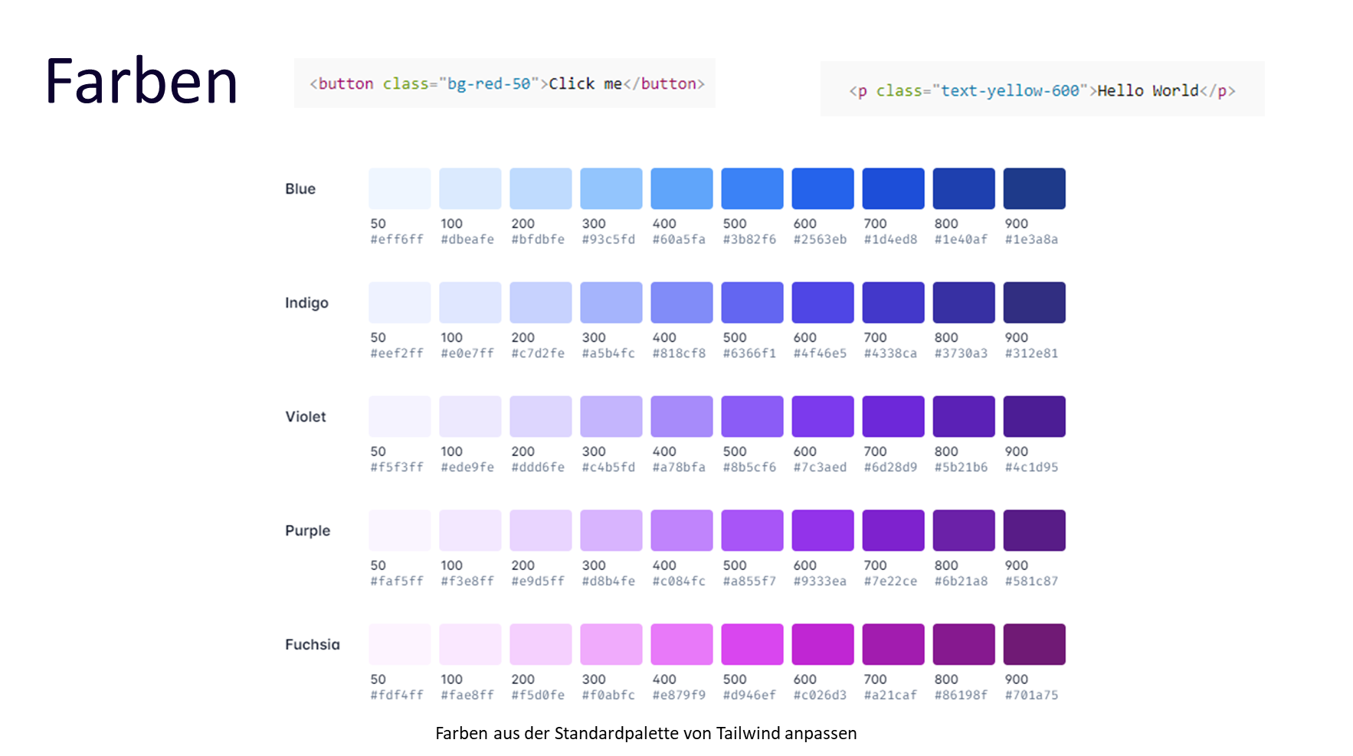
Javad Alamdar & Sarfaroz Khakimov- SS 2022
Web Technologien - Medieninformatik(Ma.)

Slide 26
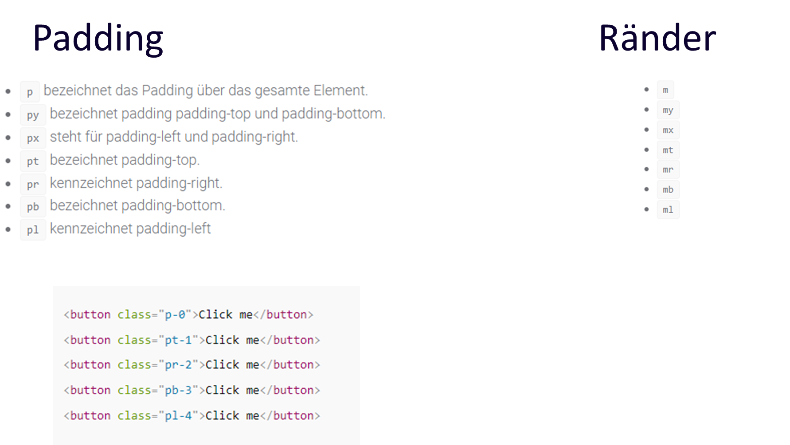
Javad Alamdar & Sarfaroz Khakimov- SS 2022
Web Technologien - Medieninformatik(Ma.)

Slide 27
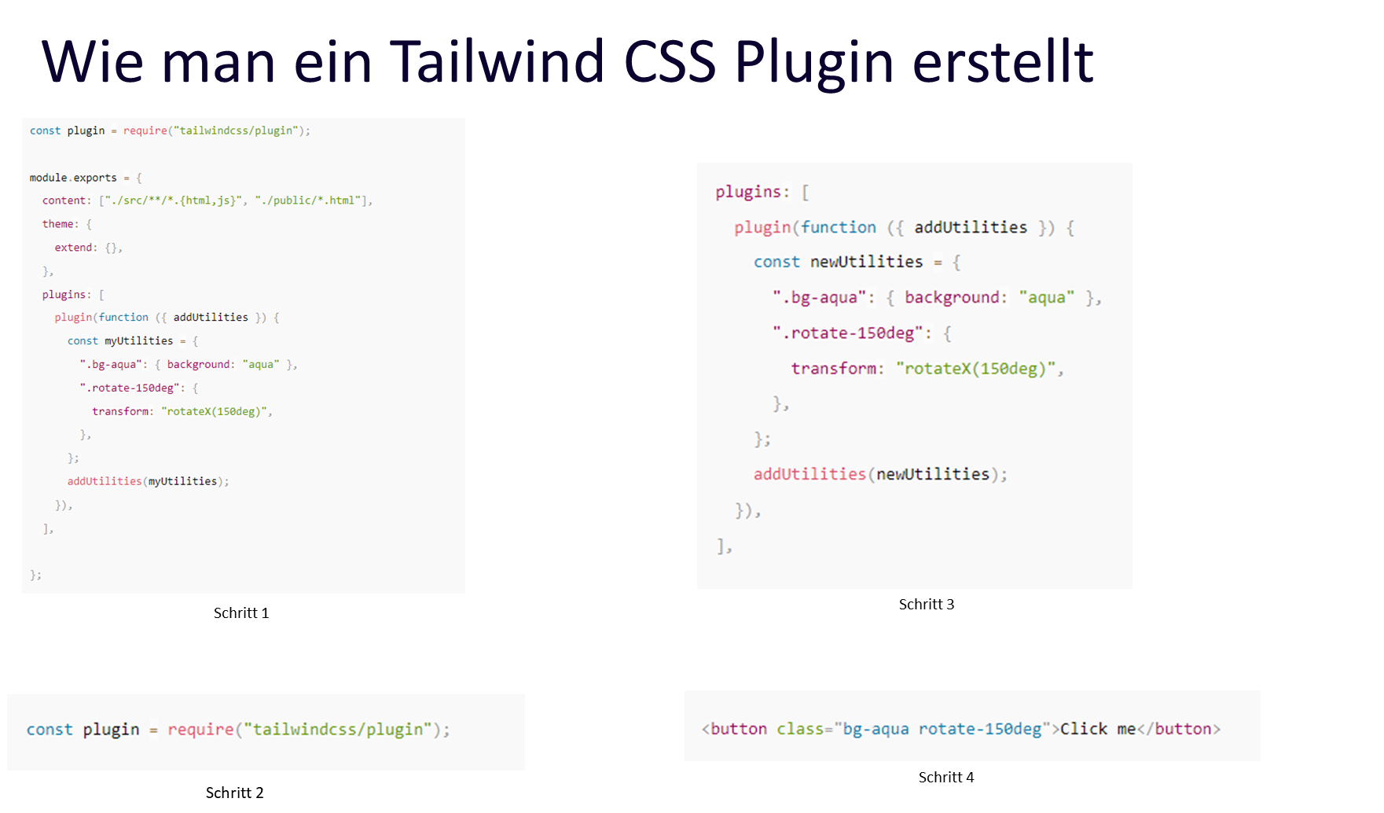
Javad Alamdar & Sarfaroz Khakimov- SS 2022
Web Technologien - Medieninformatik(Ma.)

Slide 28
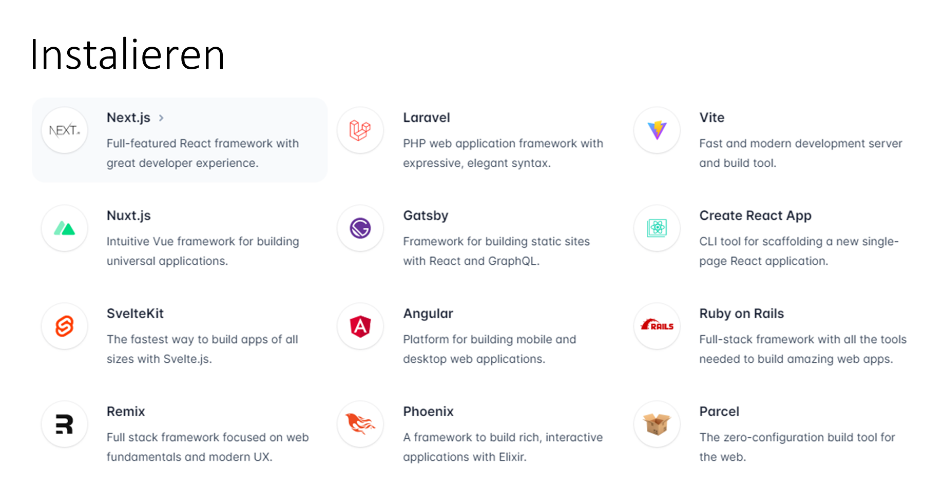
Javad Alamdar & Sarfaroz Khakimov- SS 2022
Web Technologien - Medieninformatik(Ma.)

Slide 29

Aufgabe 2
Die Navigationsleiste mit den Tailwind CSS Klassen erweitern.
Für die Entwicklung der Navigationsleiste benötigen Sie die Icons, die wir vorher im Icon-Ordner als SVG-Datei vorbereitet habe.
Javad Alamdar & Sarfaroz Khakimov- SS 2022
Web Technologien - Medieninformatik(Ma.)

Slide 30
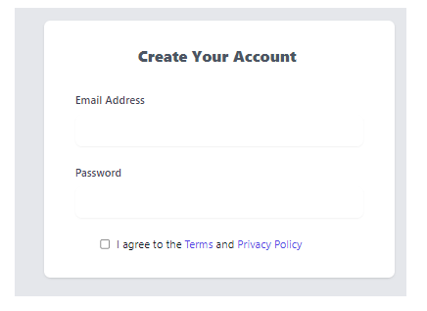
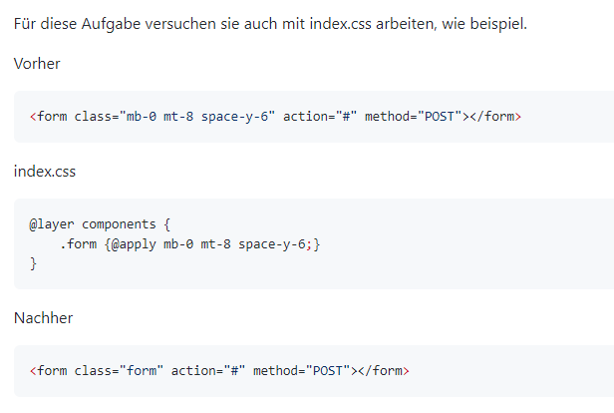
Aufgabe 3
In der Component anmelden.vue haben Sie einen schönen <div> Content </div> erstellt. Entwickeln Sie nun diesen Bereich als Beispiel für ein Anmeldeformular.
Javad Alamdar & Sarfaroz Khakimov- SS 2022
Web Technologien - Medieninformatik(Ma.)

Slide 31
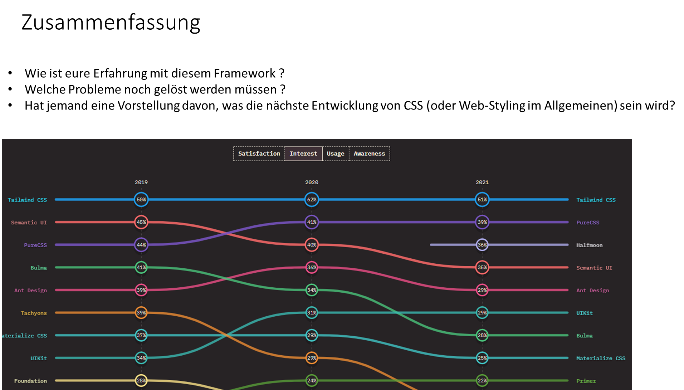
Javad Alamdar & Sarfaroz Khakimov- SS 2022
Web Technologien - Medieninformatik(Ma.)

Slide 32
Vielen Dank für Ihre Aufmerksamkeit
Javad Alamdar & Sarfaroz Khakimov- SS 2022
Web Technologien - Medieninformatik(Ma.)

Slide 33
Fragen?
Anmerkungen?
Javad Alamdar & Sarfaroz Khakimov- SS 2022
Web Technologien - Medieninformatik(Ma.)

Slide 34
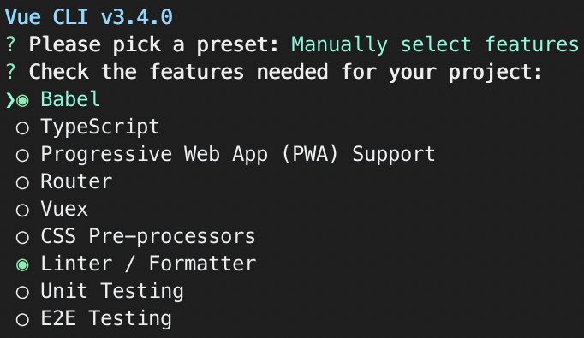
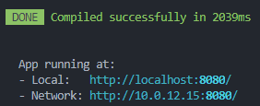
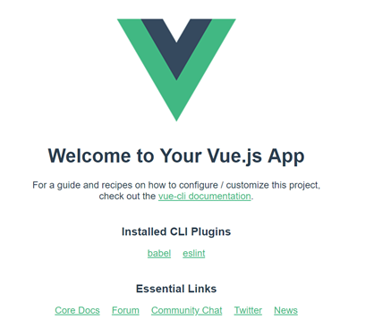
\ Install mit vue/cli
Besuchen Sie die Website https://cli.vuejs.org/
npm install -g @vue/cli
Oder
yarn global add @vue/cli
Cd vue-project
Npm run serve
Server erreichbar sein unter
http://localhost:8080/
Javad Alamdar & Sarfaroz Khakimov- SS 2022
Web Technologien - Medieninformatik(Ma.)

